Slide 1

e-commerce – websites
Ian Angillis, Ward Poel & Joachim Veulemans
Notes:
IAN
Hogeschool PXL
Faculteit PXL – IT
Academisch jaar 2018 – 2019
Vak: Business Flow Advanced 1 Docent: Isabelle Godfrind
Ian Angillis
Joachim Veulemans
Ward Poel

Slide 2
Criteria
Inhoud
Gebruiksvriendelijkheid
Uiterlijk
Techniek
Notes:
IAN
Inhoud:
De inhoud van de website moet duidelijk en eenvoudig uitgeschreven zijn voor iedere gebruiker
De inhoud moet relevant zijn
Vermijden van omslachtige informatie op de website die niet nuttig is voor de eindgebruiker
Gebruiksvriendelijkheid:
De website moet vanaf het begin (als je er pas opkomt) duidelijk zijn voor de gebruiker. Het is niet de bedoeling dat hij eerst nog 5min moet liggen uitzoeken van hoe en wat de website werkt.
Uiterlijk:
De website moet er eenvoudig en proper uit zien op alle toestellen, zoals computer en smartphones.
Niet te druk.
Gebruik van multimedia, typografie
Techniek:
Zitten er bugs in de website, beperkingen?
Worden alle (laatste nieuwe) browsers ondersteund?
Voldoet de website aan de w3c standaarden?
Is de laadtijd van de website aanvaardbaar?

Slide 3


Onze websites
Notes:
IAN
Wij zijn de 3 grootste zoekmachines (Google, Bing, Yahoo) gaan bekijken om te kijken wat verschil op de zoekresultaten komt als we Gearbest opzoeken. Dit zijn onze bemerkingen:
GEARBEST
Als we ‘gearbest’ in een van de zoekmachines zoeken, krijgen we altijd de officiële site als eerste.
Ook krijgen we direct ‘shortlinks’, om naar een pagine op gearbest te gaan. Dit zijn de meest bezochte pagina’s op gearbest.
ATAFSHOP
Op google kregen we als eerste resultaat de officiële webshop van ataf shop.
Het 2de resultaat brengt ons bij ongeveer dezelfde webshop. Maar is toch net iets anders. Je kan inloggen op beide sites maar deze zijn gelinkt aan andere databases.

Slide 4
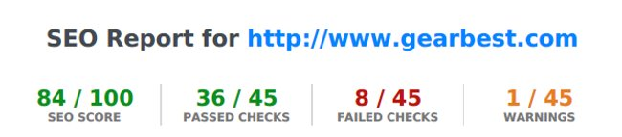
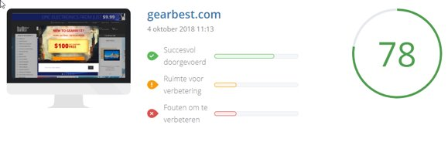
SEO Gearbest
Notes:
WARD
Deze SEO test vertelt ons veel goeds over Gearbest
Zo is de code van deze website grotendeels conform met de W3C standaarden
De enige gefaalde checks zijn de kleine details die het conform zouden maken met de W3C standaard
De website is niet te groot en laadt snel.
Volgens deze test is het dus allemaal goed, de site werkt zoals men verwacht dat die zal werken.

Slide 5
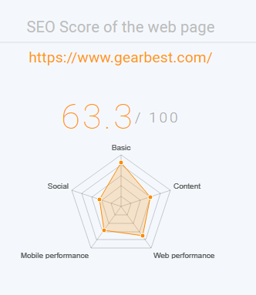
SEO Gearbest
Goede punten:
Zoekresultaten
Titel
Metadata
Beveiliging
URL
Robots.txt
Sitemap
Facebook
Te verbeteren:
Open Graph
Notes:
WARD
Op deze test scoort Gearbest matig. Gearbest is net niet gebuisd.
De test verteld ons dat:
De zoekresultaten geoptimaliseerd zijn
De titel is binnen de standaarden (<70 tekens)
De metadata zijn correct ingesteld (beschrijving over de site en keywoorden)
De site beveiligd is met HTTPS
SEO vriendelijke URL heeft (geen rare tekens)
Robots.txt correct is ingesteld (zegt wat Google mag crawlen van de website)
De sitemap ingesteld is (bevat alle pagina's van de website)
Facebook correct ingesteld is
Te verbeteren:
Open graph implementatie (dit vertelt verschillende sociale media hoe ze de informatie van de website moeten weergeven op hun apparaat)
Dit is een goede uniforme manier om data correct te laten weergeven op sociale media

Slide 6
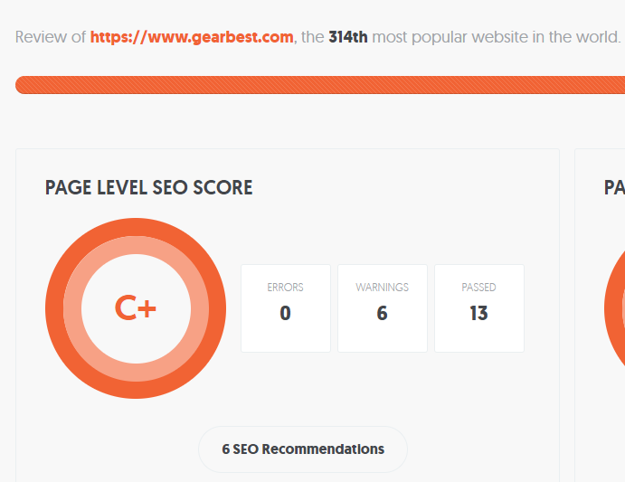
SEO Gearbest
Notes:
WARD
Deze test geeft Gearbest een OK score, C+.
Deze SEO-Test beoordeelt een website op ongeveer dezelfde manier als de andere SEO testen die we al getoond hebben; alleen schenkt het nog iets meer aandacht aan het aspect van social media.
Met andere woorden zijn het dus dezelfde positieve en negatieve punten.

Slide 7
Gearbest
HTTPS
Menu
Favorieten
Eenheid prijs
Taal
Responsief
Notes:
WARD
Hier voeren we een live demo uit tijdens de presentatie
HTTPS
Zoekmachine valt direct op.
Onder de zoekmachine staan de meest gezochte producten van de laatste dagen/uren
Het menu aan de bovenkant, linkerkant springt goed in het oog.
Het menu werkt simpel, is makkelijk te gebruiken, ook voor mensen die niet zo handig zijn met een computer.
Je kan artikels 'liken', hierdoor komen ze in je favorieten en kan je ze ten alle tijden makkelijk terugvinden.
Vanboven de website kan je kiezen in welke eenheid de prijs moet weergegeven worden, welke taal je wil, naar waar je wil verzenden.
Deze site heeft ook wat minpunten -> alle links zijn lang, met niet logische tekens in.
Onderaan de website vind je extra informatie over het bedrijf en alle andere informatie
De website is responsief, dit maakt de website heel gebruiksvriendelijk voor toestellen met kleinere schermen zoals smartphones en tablets
Je kan direct een product toevoegen aan je winkelwagentje zonder dat je op de productpagina moet zitten. (overzicht van 'smartphones' bv)
Niet tevreden -> geld terug (45 dagen)

Slide 8
Sociale media
Facebook
Twitter
Instagram
YouTube
Pinterest
Vk
Android & iOS App
Notes:
IAN
Gearbest heeft veel sociale media integratie.
Zeker in deze tijd van alle sociale media gebruikers is het een pluspunt om op verschillende sociale media platformen actief te zijn.
Twitter en Instagram zijn precies dezelfde posts, Facebook staat los van de andere 2 grote sociale media platformen.
Ze zijn ook te vinden op nog verschillende andere kanalen zoals: YouTube, Pinterest
In elke post op sociale media staat een link erbij om direct naar het product te gaan.
Ze zijn ook actief op Vk. Dit is het Russische sociale-mediaplatform.
Ze posten gemiddeld iets om de 5/6u op hun sociale media. Dit om ervoor te zorgen dat ze vaak in mensen hun feed komen en zo hopen om meer reclame te voeren.
Hun Facebook Messenger bot is ook een zeer slimme bot. Je kan in het chatvenster je orders, sales, en nog veel meer opvragen en zo heel snel de juiste spullen vinden.
Als je een bestelling geplaatst hebt en deze is in behandeling krijg je updates via Messenger van je bestelling wanneer deze in een volgende fase terecht komt
Op hun website staan links naar alle sociale media die ze gebruiken
Je kan je facebook account koppelen aan je Gearbest account. Het is niet mogelijk om met je facebook account in te loggen op Gearbest zelf. Dit is wel een klein nadeel.
Gearbest heeft een mobiele applicatie voor Android en iOS. Dit is zeker een pluspunt, veel mensen zitten niet meer vaak achter hun computer, maar brengen voornamelijk tijd door op hun mobiel toestel.
De mobiele applicatie ziet er ook clean uit. Deze is ook overzichtelijk en eenvoudig te gebruiken. Ze linken meestal via hun website naar hun mobiele applicatie voor extra korting te geven adv een QR-code.

Slide 9
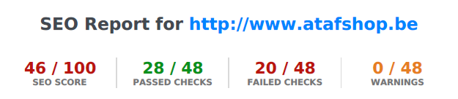
SEO Atafshop
Notes:
JOACHIM
Deze SEO test voor Atafshop vertelt ons veel over de gebreken van de website
Zo voldoet deze website totaal niet aan de W3C standaarden
Geen metadata
Geen keywords
Geen heading tags (tags die iets als hoofding en dus als belangrijk aanduiden)
Geen sitemap file
Gebruik van deprecrated tags (tags die niet meer gebruikt worden)
Er missen een heleboel tags en attributen
Over het algemeen zijn er "bad coding practices" gehanteerd
...
De website is veel te groot, namelijk 3 keer groter dan de gemiddelde website
83% groter dan het zou moeten zijn m.b.v. compressie
Er staan gevoelige gegevens in leesbare tekst in de database, dit is een beveiligingsrisico
Vergeleken met dezelfde test voor Gearbest kunnen we dus concluderen dat deze website heel wat slechter is dan Gearbest.

Slide 10
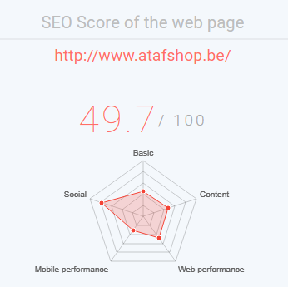
SEO Gearbest
Goede punten:
Robots.txt
Facebook
URL
Slechte punten:
Beveiliging
Geen metadata
sitemap
Notes:
JOACHIM
Op deze test scoort Atafshop slecht, heel slecht.
De test verteld ons dat:
De website is niet conform met de W3C standaarden.
Er is geen metadata
De website maakt niet gebruik van het https protocol, dit is een beveiligingsrisico
SEO vriendelijke URL (geen rare tekens)
Robots.txt is correct ingesteld (zegt wat Google mag crawlen van de website)
Er is geen sitemap
Facebook is correct ingesteld

Slide 11
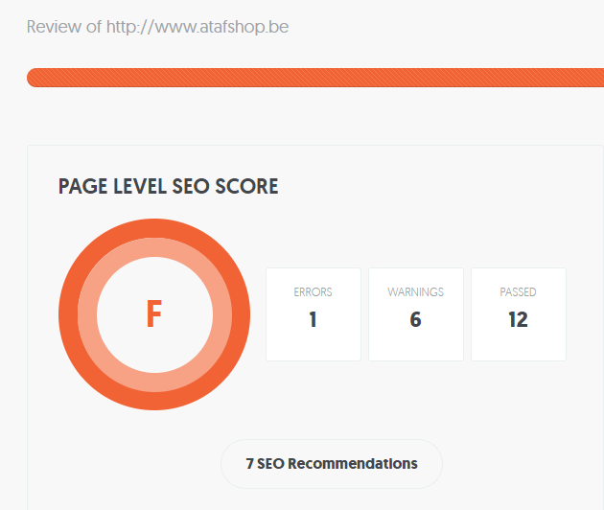
SEO Atafshop
Notes:
JOACHIM
Deze test geeft Ataf-shop de laaste score, F.
Deze SEO-Test beoordeelt een website op ongeveer dezelfde manier als de andere SEO testen die we al getoond hebben; alleen schenkt het nog iets meer aandacht aan het aspect van social media.
Met andere woorden zijn het dus dezelfde positieve en negatieve punten.

Slide 12
Atafshop
Geen HTTPS
Dubbele domeinnaam
Dubbele adressen
Wachtwoord niet beveiligd
Niet responsief
Engelse productuitleg
Notes:
JOACHIM
Hier voeren we een live demo uit tijdens de presentatie
Geen HTTPS -> niet veilig als men met wachtwoorden werkt
3 domeinnamen, dit is niet handig voor de gebruiker. Zo weet hij/zij nooit naar welke website hij/zij moet surfen.
Meerdere adressen online te vinden. Gebruiker weet niet welke correct is.
Soms gewoon een Engelse tekst gekopieerd van het product.
Niet responsief -> Dit is niet direct een probleem voor desktops en laptops maar het is zeker niet gebruiksvriendelijk voor kleinere schermen zoals tablets en smartphones
De ‘ataf.dealershoplive.be’ showt bij een login zelfs je password in plain text in de url.
Geen FAQ
Onbeantwoorde vraag op Google recensies
Privacy statement zegt dat ze persoonsgegevens slechts 1 jaar bijhouden na het laatste contract. Dit is niet correct, Joachim zijn gegevens van 5 jaar geleden zonder enige interactie zijn nog altijd beschikbaar.
Het privacy beleid zegt dat ze SSL beveiliging gebruiken. Dit is ook niet waar.
Ze zeggen dat ze alleen functionele cookies gebruiken terwijl er een 10-tal niet functionele naar Google verwijzen.

Slide 13
Sociale media
Facebook
Notes:
IAN
Atafshop is alleen actief op Facebook.
Twitter, Instagram, Pinterest, Vk en YouTube hebben ze allemaal niet.
Ze posten ook niet veel op hun facebook pagina. Hun laatste post dateert van 7 augustus.
Dit bericht ging over dat ze nog steeds bereikbaar zijn, desondanks de wegenwerken in het centrum.
De posts daarvoor zijn van 17 juni. Op die datum hebben ze 10 posts gemaakt. Dit komt niet professioneel over.
Meerdere keren ongeveer dezelfde post. Vaak over het WK voetbal dat ze een bal konden winnen bij aankoop van een product.
Wat ze wel goed doen in deze posts is dat ze bij elke post een foto plaatsen. Dit springt dan meer in het oog bij de gebruiker.
We kunnen concluderen dat Atafshop niet actief is op sociale media en dit op zeer onregelmatige basis gebruikt.
Als ze het gebruiken dan doen ze dit niet al te professioneel en posten ze vaak meerdere dingen per dag, wat de gebruiker misschien als spam gaat ervaren.

Slide 14
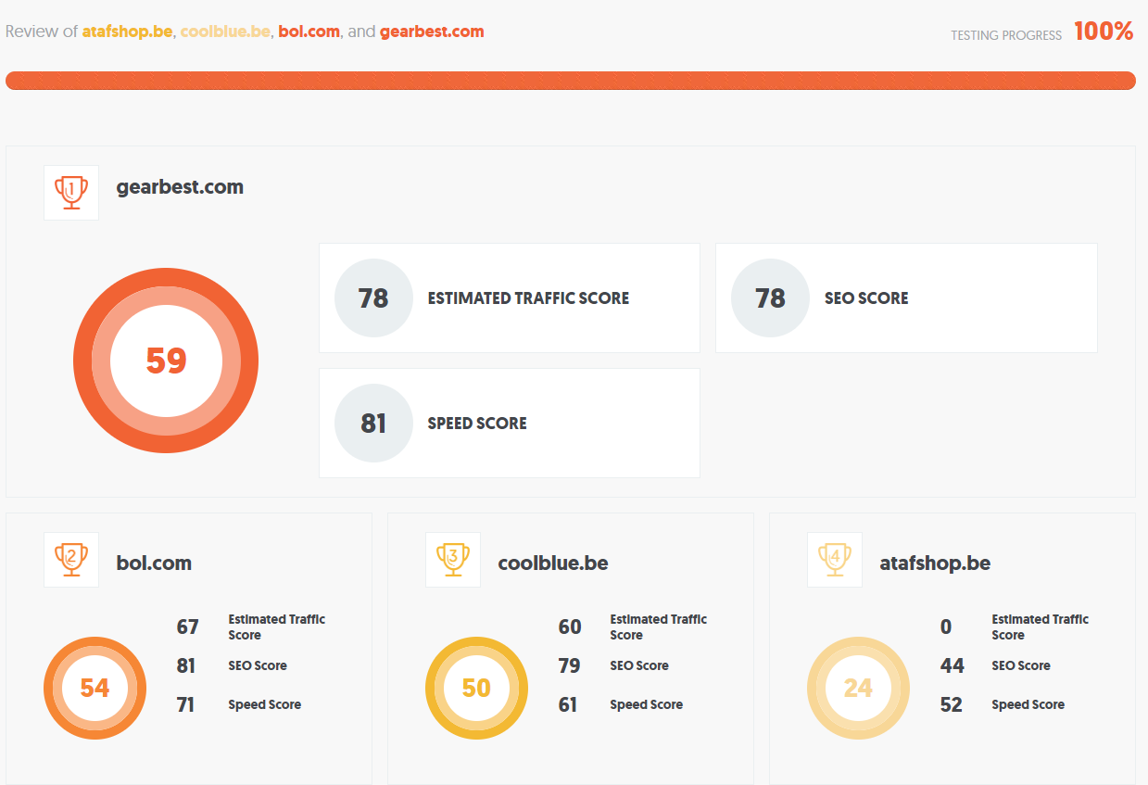
Notes:
WARD
Om te een groter beeld te scheppen van hoe deze websites staan tegenover de grootste bedrijven van de Nederlandse e-commerce hebben we ook even de websites van Coolblue.be en Bol.com in een SEO test geplaatst.
De slide geeft een duidelijk beeld. Gearbest scoort zelfs beter dan Coolblue en bol.com terwijl dat Ataf-shop echt nog wel wat werk heeft aan de winkel om hun website in orde te krijgen.

Slide 15

Vragen?
Notes:
WARD
Zijn er nog vragen?

